Slide 1
Modern többosztályos tanulók:
Döntési fa,
Véletlen erdő,
Előrecsatolt többrétegű neuronháló,
Support Vector Machine (SVM);
Kernel „trükk”.

Slide 2
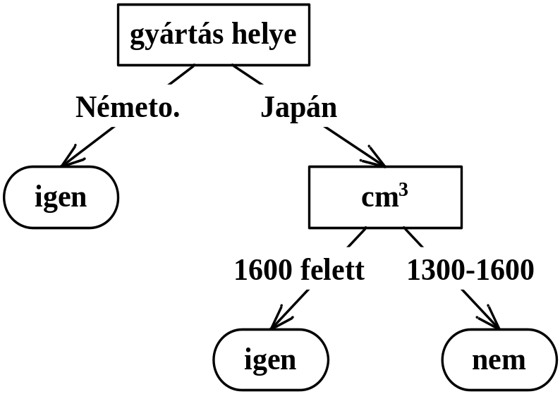
Döntési fák
Az egyes attribútumok értékei alapján a mintákat hierarchikusan csoportosítjuk
A levelek: osztálycímkék
Attribútumok:
  binárisak
  felsorolás típusúak
  valósak (ekkor intervallumokra
  kell felbontani az értelmezési tartományt)
Gyártás helye
Kor
Motor
Szín
cm³
Jól eladható
1.
Németo.
3-6
diesel
fehér
1300-1600
igen
2.
Japán
6-10
diesel
piros
1600 felett
igen
3.
Japán
3-6
diesel
kék
1300-1600
nem

Slide 3
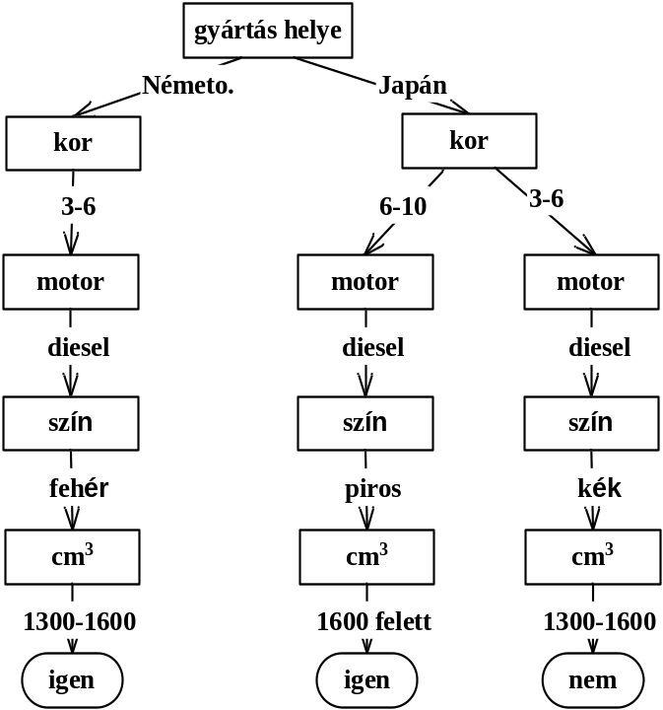
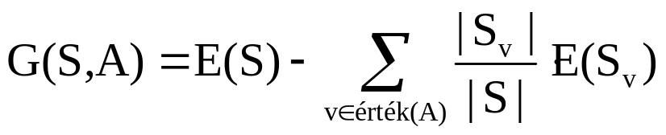
Gyökér → levél út: attribútumtesztekre vonatkozó konjunkció
Teljes döntési fa: ezen konjunkciók diszjunkciója
Sokféle fa elképzelhető, triviális megoldás: olyan döntési fa, amelynél minden példához önálló bejárási út vezet
A jó döntési fa: példákkal konzisztens, „tömör” leírás – lehető legkevesebb teszttel döntésre jutunk
A fő kérdés: hogyan válasszuk meg a tesztattribútumot egy csúcspontban?
ID3 algoritmus:
  mohó módon építi a fát a gyökértől, nincs visszalépés, változtatás, stb.
  az aktuális csomópontban azt az A attribútumot választja, amelyre az un. információnyereség (G) (v. előny) (information gain) maximális (S az elágazáshoz tartozó példahalmaz):

Slide 4
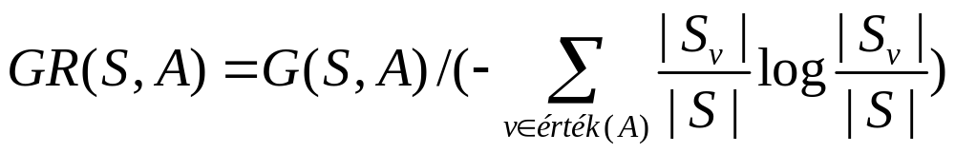
Túlilleszkedés előfordulhat
  az Information Gain azokat az attribútumokat preferálja, melyek sok lehetséges értékkel rendelkeznek. Helyette használatos az ún. Gain Ratio:
  Más típusú túltanulás abból ered, hogy túl kevés tanító példával rendelkezünk túl sok attribútum mellett, és így egy-egy példára fog egy-egy ág illeszkedni.
  A döntési fa nyesése:
    1. Heurisztikus módszerekkel: például a levélhez tartozó adatok példányszámára előírva egy minimális küszöböt
    2. Egy „validation” (ellenőrző) adathalmazzal teszteljük a túltanulást: addig vágunk lentről felfelé, amíg a validációs halmazon tesztelve jobb eredményt kapunk.
Döntési fa tesztje:
  az output egy osztálycímke, ami az adott attribútumsorozathoz tartozó levélhez tartozó leggyakoribb osztálycímke
  osztálycímke eloszlás

Slide 5
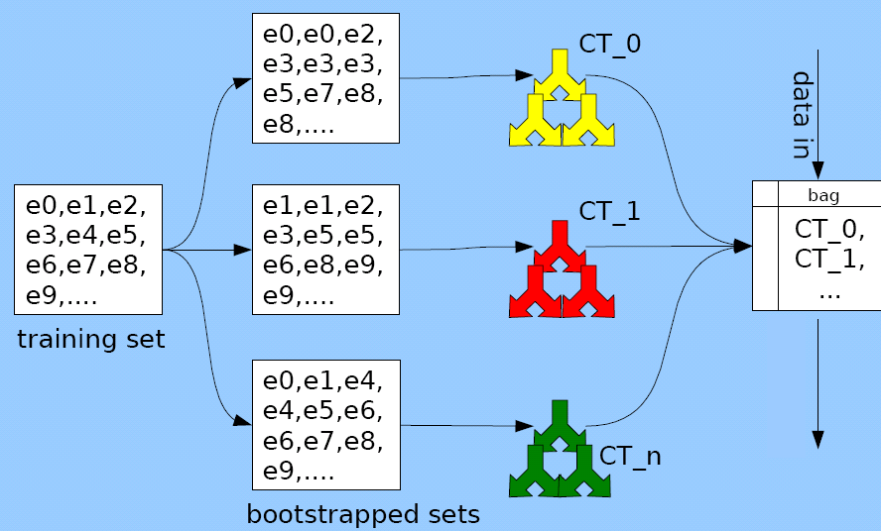
Bagging döntési fákkal

Slide 6
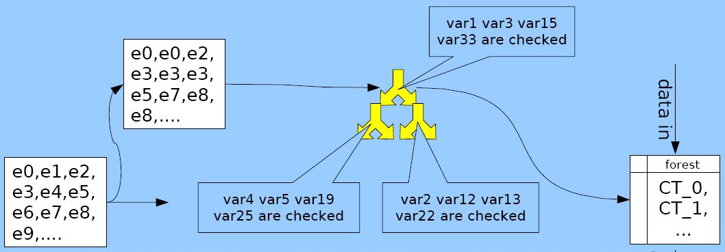
Véletlen erdők
Leo Breiman, Random Forests, Machine Learning, 45, 5-32, 2001
Képezünk valahány döntési fát úgy, hogy
  bootstrapping-gal tanulóadatbázist képezünk
  a csomópontokban az attribútum választáskor a lehetséges attribútumhalmazt megszorítjuk egy jóval kisebb méretűre (váletlenszerű választással). (utána a max. Inf. G.-t vesszük)
  Vágást nem alkalmazunk a fákon

Slide 7
Általában nagy számú véletlen fát generálunk.
Teszt: mindegyik fa 1 szavazattal.
A RF hatékonysága a következőkön múlik:
  generált fák számán (ált. ha több fa szavaz, javul az eredmény)
  generált fák közötti korreláción (ha nő a fák közötti korreláció, az eredmény romlik)
  a fák számát növelve a korreláció is nő
  A véletlen attribútumok számának növelésével a fák közti korreláció nő
  van egy „egyensúlyi helyzet”, amikor az adott feladatra a fák száma, és az egyes csomópontoknál választásra használt attribútumok száma optimális
  Mennyi fa, mennyi attribútum? --> “validation set”

Slide 8
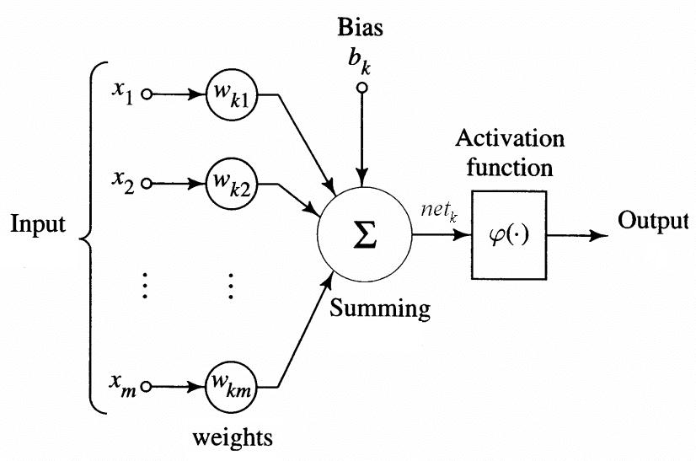
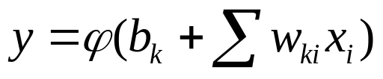
Előrecsatolt többrétegű neuronháló
Elnevezések:
  ANN: Artificial Neural Network
  MLP: Multi-Layer Perceptron
  Feed-Forward Neural Network
Nem részletezzük nagyon, több előadáson is szerepelt már
Egy neuron modellje
(φ ún. aktivációs fgv.):

Slide 9
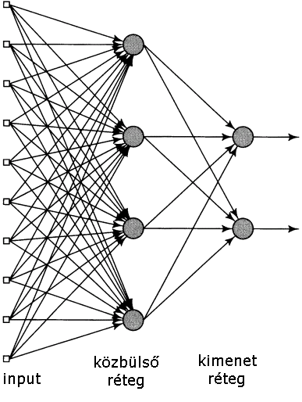
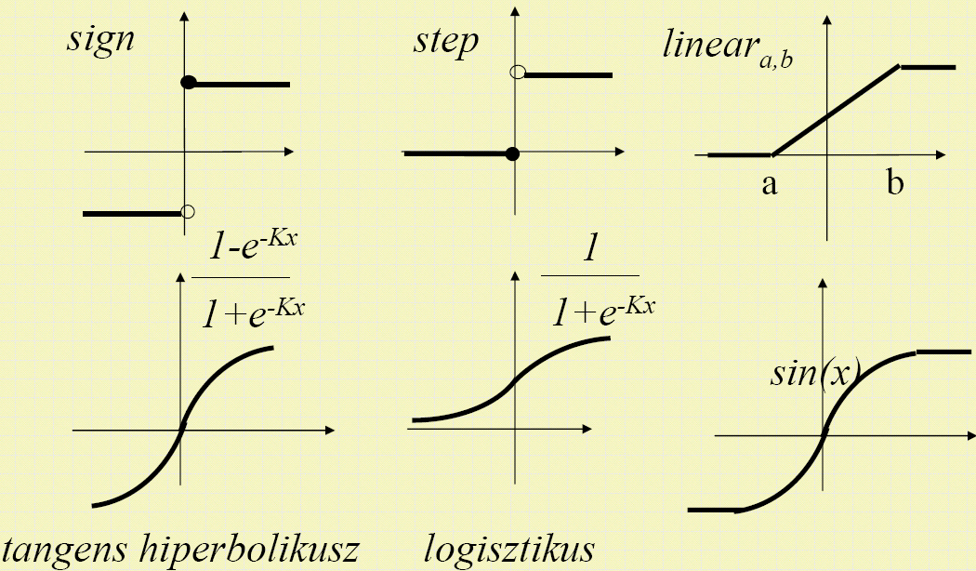
Előrecsatolt háló
Tanítása
  általában gradiens módszerrel
  inkrementálisan (back-propagation)
  van jó pár más módszer is
  (kötegelt, momentum tag,
  kvázi-Newton módszerek, stb.)
  Aktivációs függvények:
  közönséges lineáris, plusz még:

Slide 10


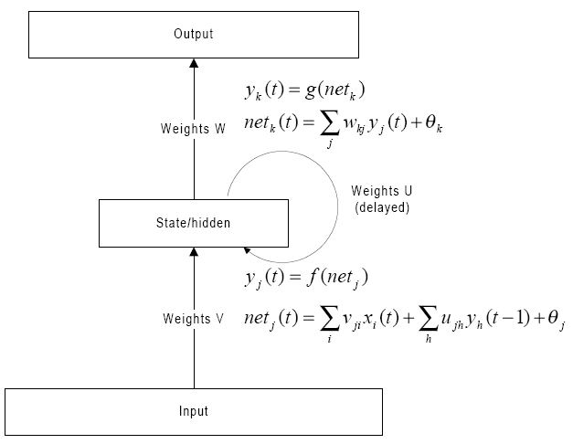
Hány réteg, hány neuron? --> „validation set”
Változatok:
  y=F(x) (ahol F-et átviteli fgv.-nek nevezzük), sokféle átviteli fgv. adható meg.
    Skalárszorzat alapú, ami már volt
    Távolságalapú
    Vegyes
    Stb., bővebben: Duch, Jankowsky: Survey of Neural Transfer Functions
  visszacsatolt hálók: (elegendő
  tanítóadat esetén) az időbeli
  lefolyást is jól általánosítva
  hasznosítják tanításkor. Az előző
  output értékek vannak
  visszacsatolva a valamely
  réteg bemenetére. Pl.:

Slide 11
Használat:
  regresszióra (lineáris aktivációs fgv.-nyel az output rétegben)
  osztályozásra (output rétegben minden osztálynak megfelel egy neuron, és a megfelelő neuronra végzünk 0-1 regressziót)
Reprezentációs képesség:
  Egy 2 rétegű MLP-vel tetszőleges folytonos függvény tetszőlegesen kis hibával közelíthető.

Slide 12
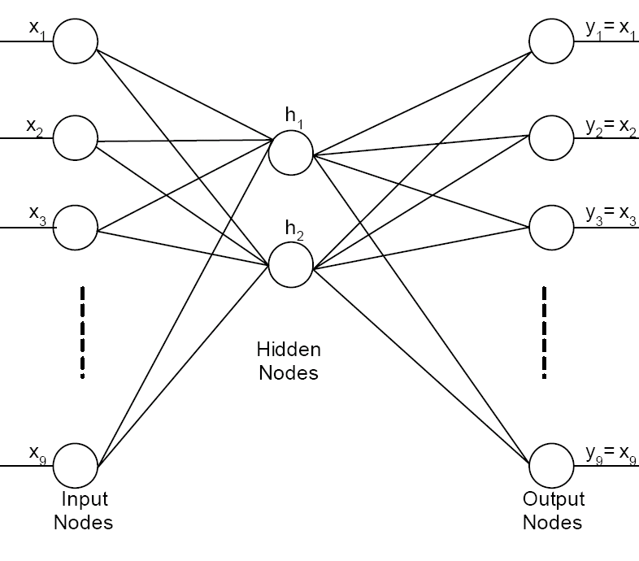
Autoencoder Neural Network
Tömörítésre; egyosztályos feladatokra

Slide 13
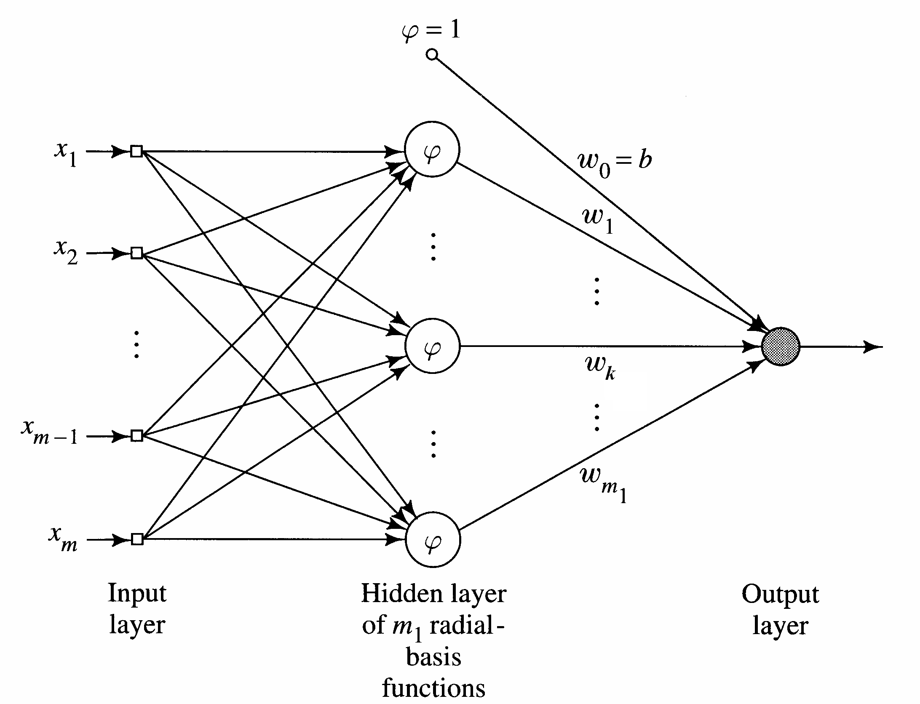
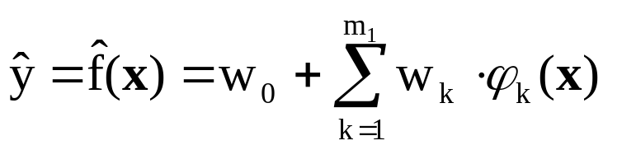
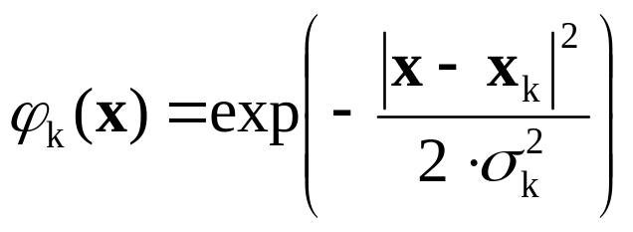
RBN: Radial Basis (Function) Network
Egy példa távolság-alapú aktivációs fgv.-re

Slide 14
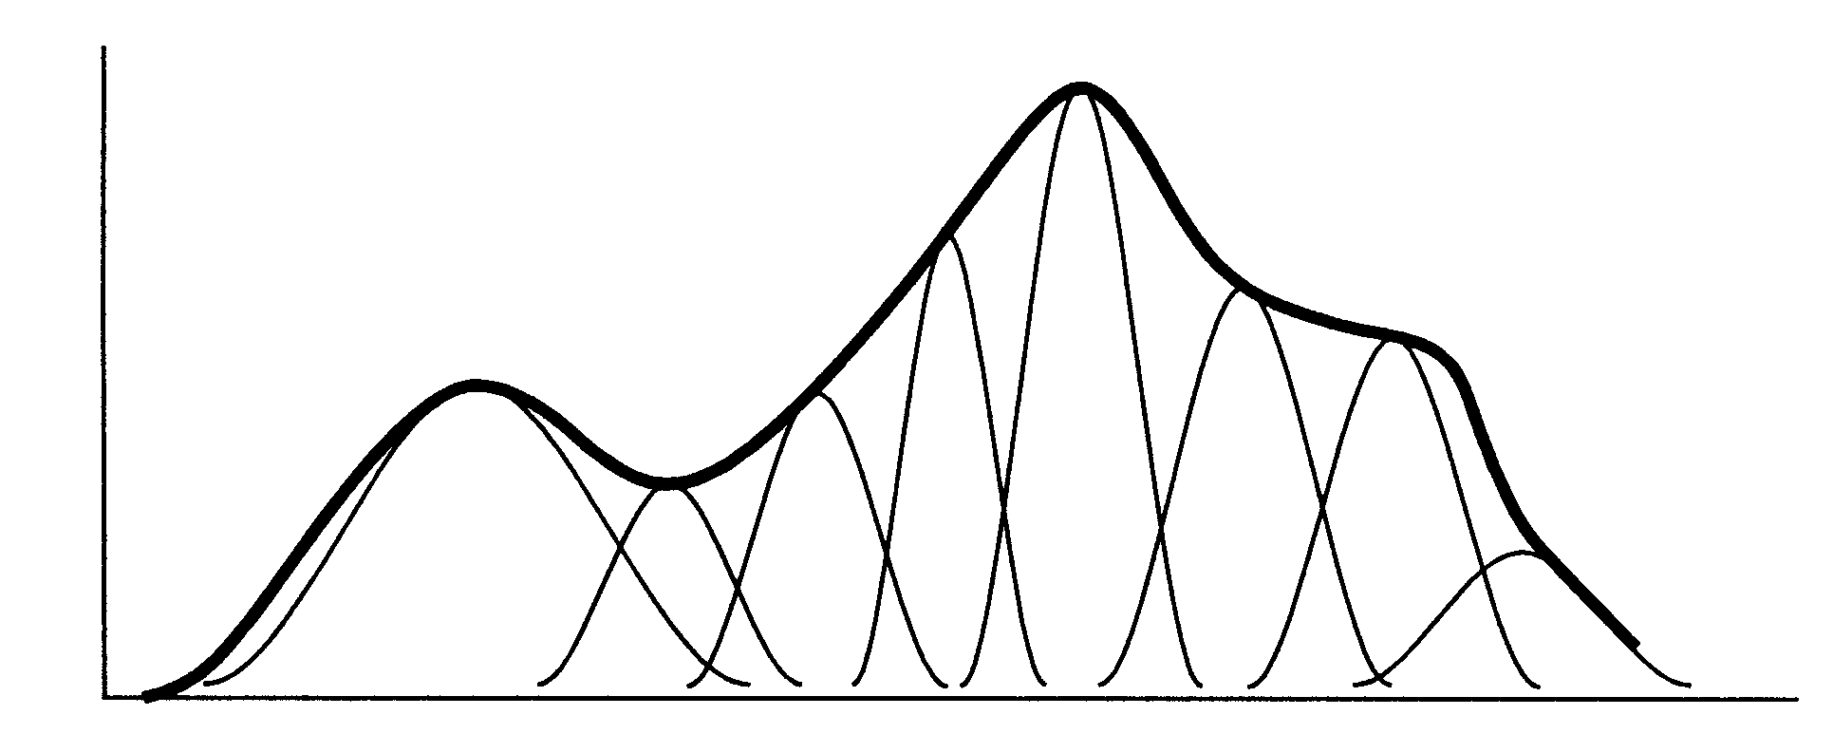
Optimalizálandó:
  az alapfgv-ek száma (m) (belső neuronok száma)
  az alapfgv-ek középpontja (x_{k}) és szélessége (σ_{k})
  az alapfgv-ek súlya (w_{k})
Többféle stratégiát dolgoztak ki erre a tanítási feladatra
  pl. akár genetikus algoritmus
  a részletekbe nem megyünk bele

Slide 15

SVM: Support Vector Machine
Alapfeladat (bináris): két ponthalmazt válaszunk el olyan hipersíkkal, amelyikhez maximális margó tartozik. Első közelítésben feltesszük, hogy az adatok lineárisan szeparálhatók. Elég sok megoldás
létezik a lineáris elkülönítésre.
Olyan megoldást keresünk, amikor
az ún. margó szélessége (m)
maximális.
Class 2
m
Class 1

Slide 16
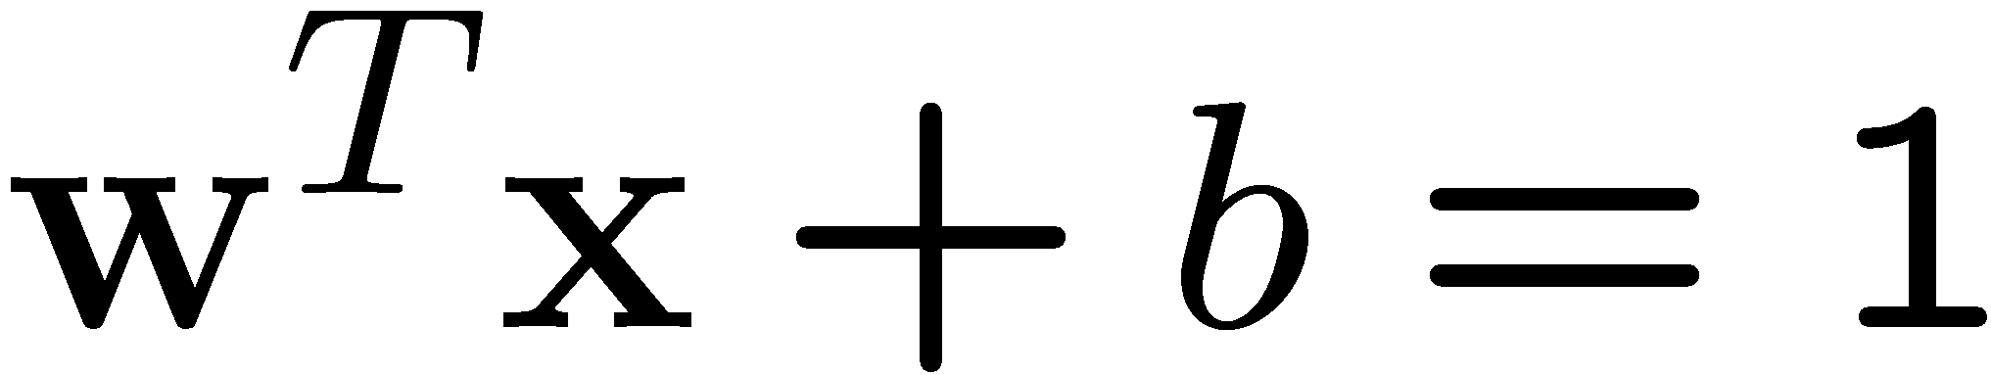
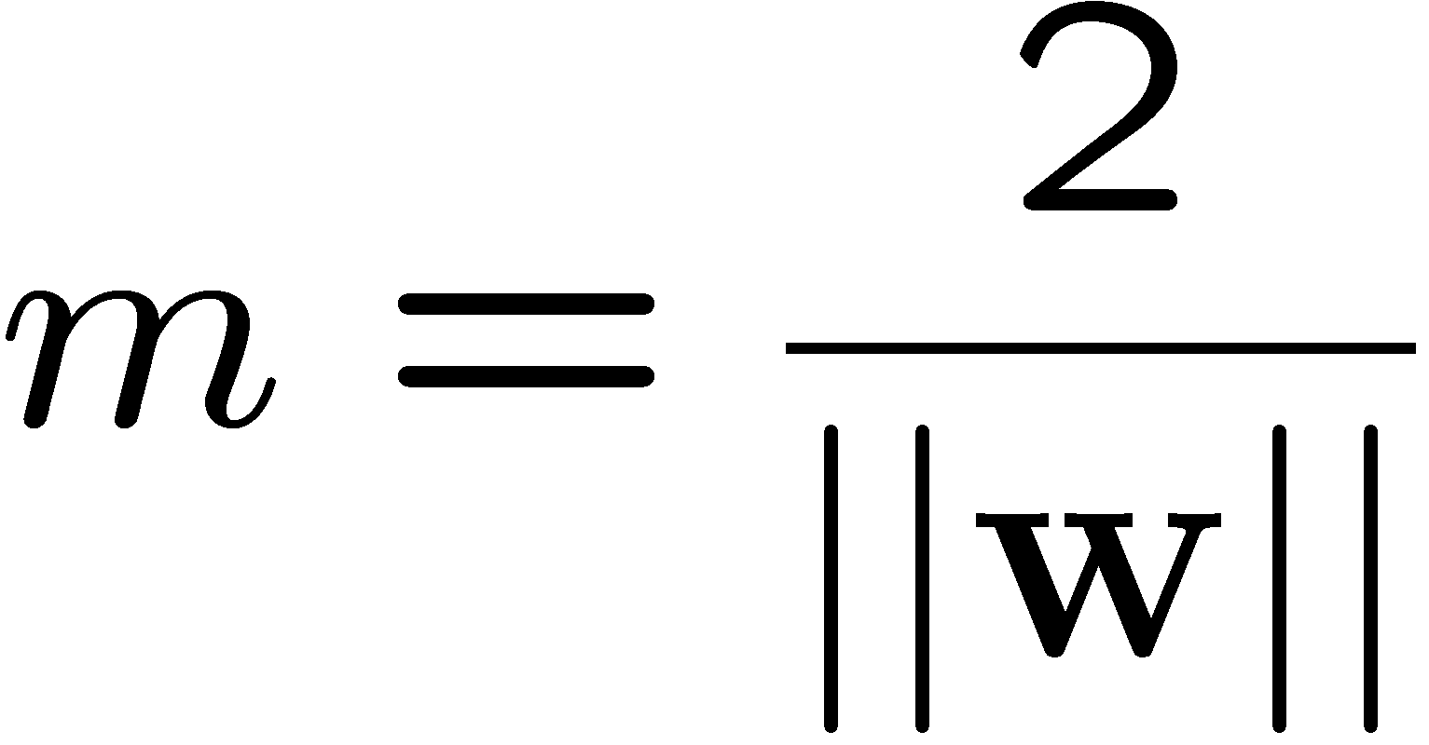
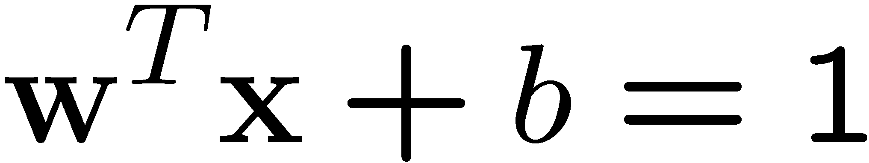
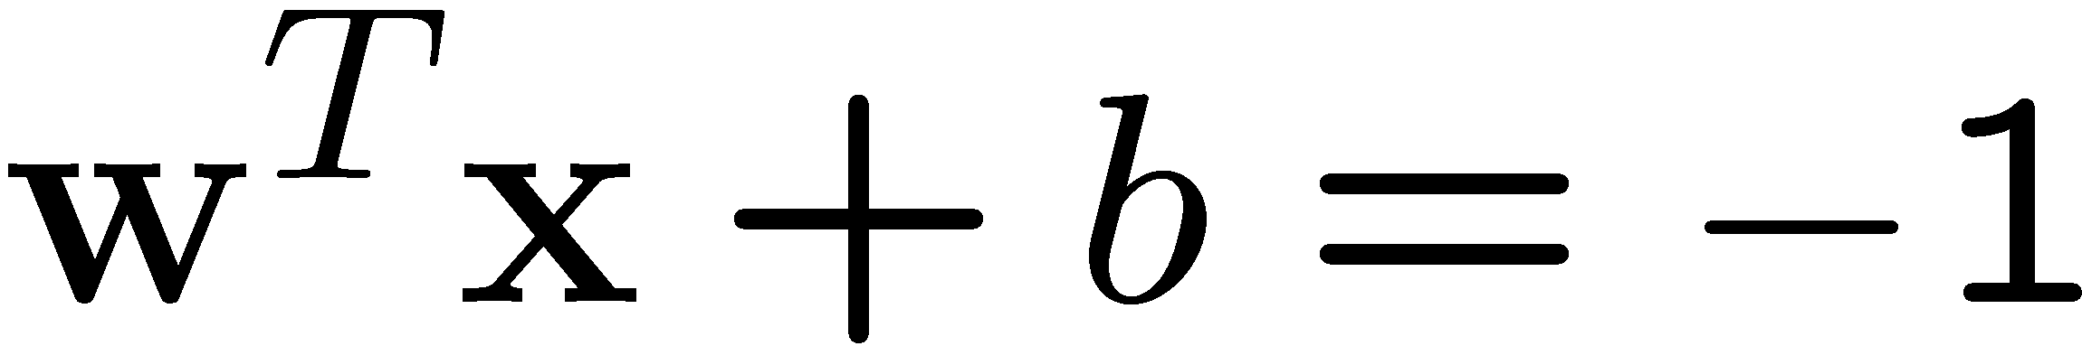
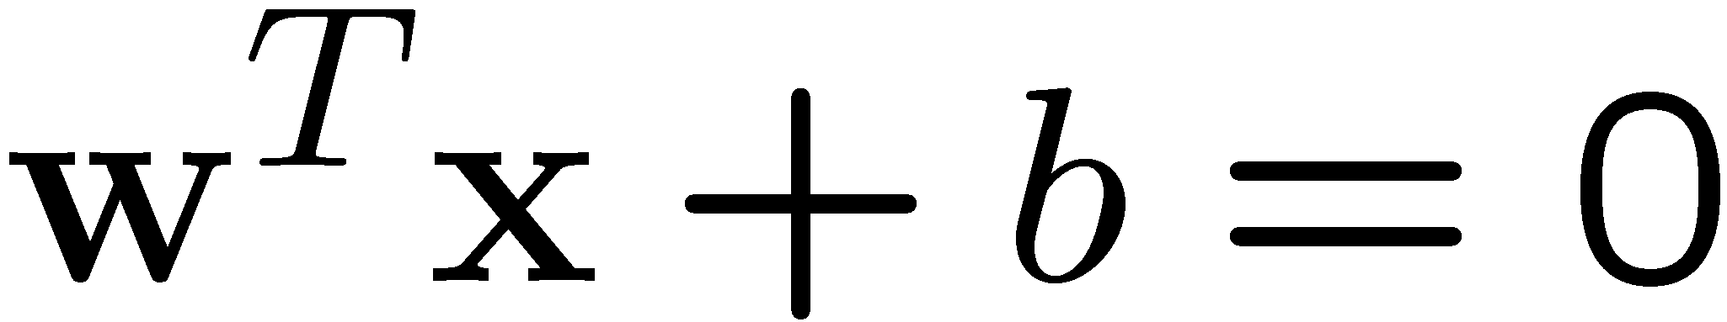
„Lemma”: Az origó és a w^{t}x=k hipersík közötti távolság k/||w||. (Biz:HF.)
Ha b értékét úgy választjuk meg, hogy a +1 osztálycímkéjű, margón lévő adatokra:
a -1 címkésre pedig:
(vagy fordítva, mindegy,)
akkor a maximalizálandó margóméret:
Class 2
m
Class 1

Slide 17
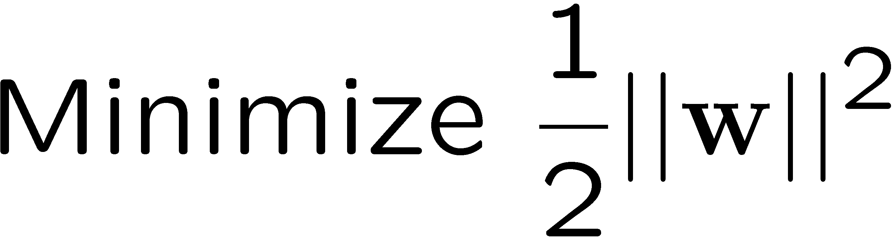
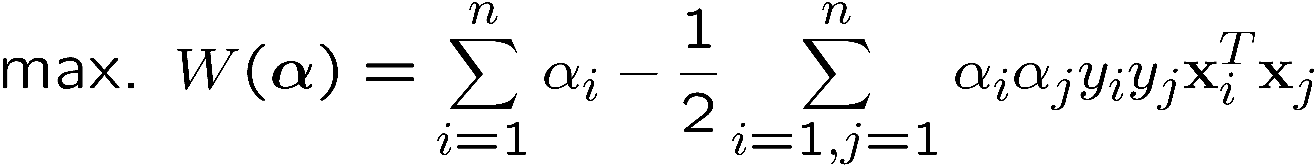
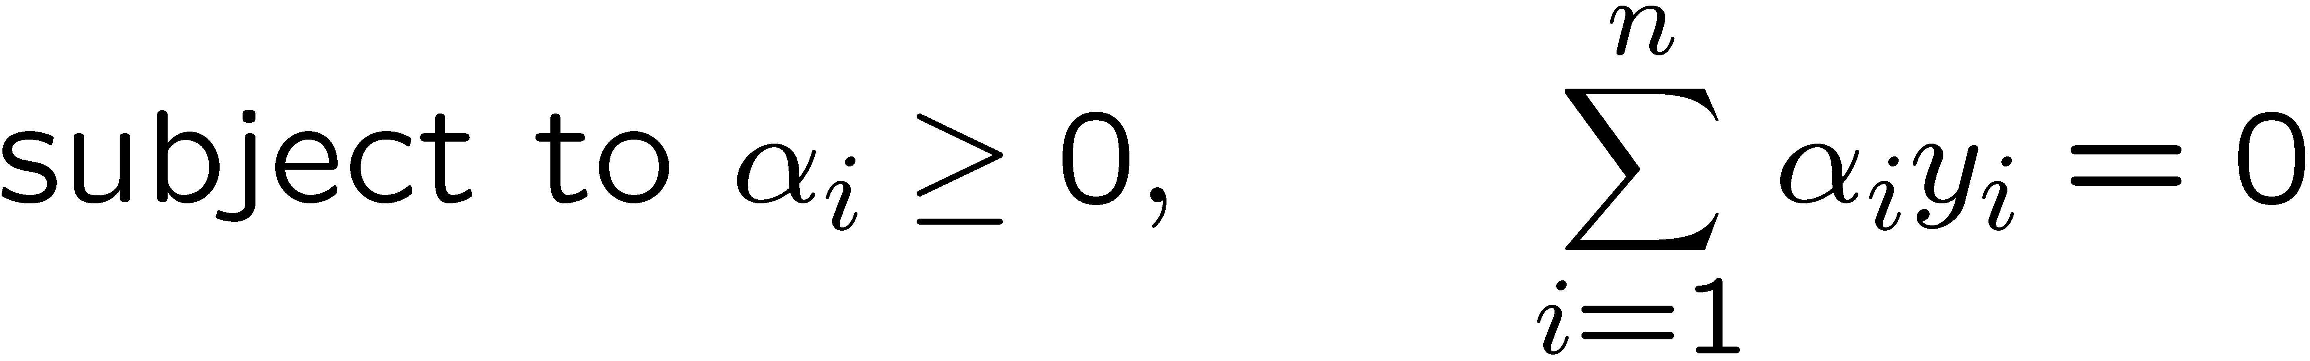
Így, az alapfeladat:
Annyit jegyzünk meg, hogy Lagrange szorzókat bevezetve a következő problémára fogalmazható át a feladat:
Bővebb tartalomról az előadónál érdeklődni :), egy másik kurzus tárgya ez. Lényeges: a duális feladatban csak skaláris szorzatok szerepelnek.
Ez egy kvadratikus optimalizálási feladat, így a globális optimumot találjuk meg.

Slide 18

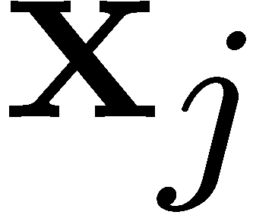
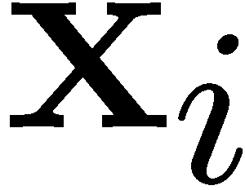

Soft-Margin SVM
Ha megengedünk valamennyi hibát a szeparáció során.
Class 2
Class 1

Slide 19
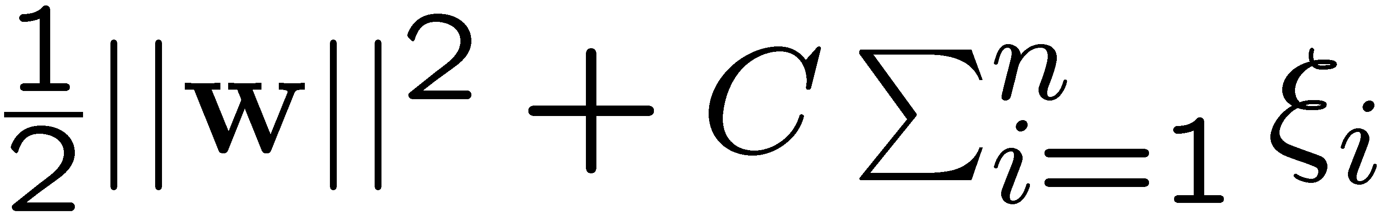
Minimalizálandó:
itt C egy súlyozó paraméter, amely megadja, a margó és a hiba közötti optimalizálás arányos súlyát.
A minimalizáláshoz tartozó feltétel:
Ez a feladat szintén egy duális Lagrange-szorzós feladatra vezet, amit itt nem ismertetünk (egy másik kurzus tárgya).
Ebben a duális problémában is csak skaláris szorzatok szerepelnek.

Slide 20
„Kernel trükk”
Eddig csak hipersíkokat vettünk számításba, mint lehetséges döntési felületeket. Lehet-e általánosítani?
Transzformáljunk minden x_{i} vektort egy magasabb dimenziós térebe, és ott keressünk döntési felületet.
Fogalmak:
  Input tér: a eredeti x_{i} pontok tere
  Jellemző tér: a φ(x_{i}) vektorok transzf. utáni magasabb dimenziós tere
φ( )
φ( )
φ( )
φ( )
φ( )
φ(.)
φ( )
φ( )
φ( )
φ( )
φ( )
φ( )
φ( )
φ( )
φ( )
φ( )
φ( )
φ( )
φ( )
Input space
Feature space

Slide 21
Kernel trükk: olyan problémáknál, melyeknél a változók skaláris szorzata szerepel csak, a skaláris szorzatot lecserélhetjük a nagyobb dimenziós térben vett skaláris szorzatra.
Ennek (a nagyobb dimenziós térben vett skaláris szorzatnak) a kiszámításához nincsen szükség a nagyobb dimenziós térbe leképező függvényre (Φ(x)), csak a nagyobb dimenziós térben vett skalárszorzatra K(Φ(x), Φ(y)).
A nagyobb dimenziós térbe leképező fgv. sem lehet akármilyen:
  A jellemzőtérben teljesülnie kell a köv. feltételeknek a K(Φ(x), Φ(y)) (valós értékű magasabb dimenziós skalárszorzat) -ra nézve:
    szimmetrikus
    folytonos
    pozitív definit
  Ekkor a Φ(x) rendelkezik pl. azzal a tulajdonsággal, hogy lineáris leképezés-tartó.

Slide 22
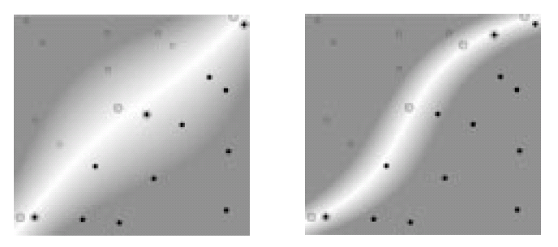
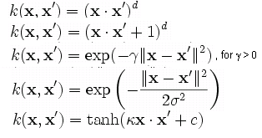
Tehát, az eredeti feladat helyett vehetünk egy „magasabb dimenzióban megfogalmazott” feladatott a kernel trük alkalmazásával, ezáltal, az eredeti térben egy nemlineáris döntési felületet kapunk.
Különböző Mercel kernelek:

Slide 23
További témák
Nü-SVM
Support Vector Regression

